Slide 1



浙江大学城市学院
《保卫萝卜》仿制版
2017级软件工程G01小组 项目最终评审
答辩小组： SE17G01
指导老师：杨枨
答辩时间：2018年1月17日

Slide 2
1
计划
2
设计
目录
CONTENTS
3
实现
4
总结

Slide 3
一个小小的挑战

Slide 4
简介
原型
需求
PART ONE
计划
可行性
计划

Slide 5
做一个
小游戏

Slide 6
塔防
做一个
小游戏

Slide 7
塔防
做一个
塔防
小游戏

Slide 8
起点
终点
塔防
路径
怪兽
防御

Slide 9





防御
终点
起点
怪兽
路径

Slide 10
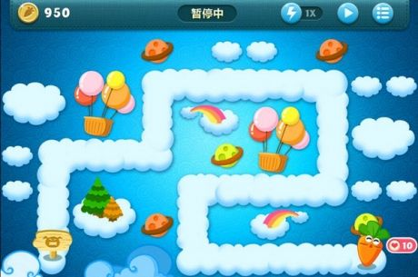
单起点
单终点
固定路径

Slide 11
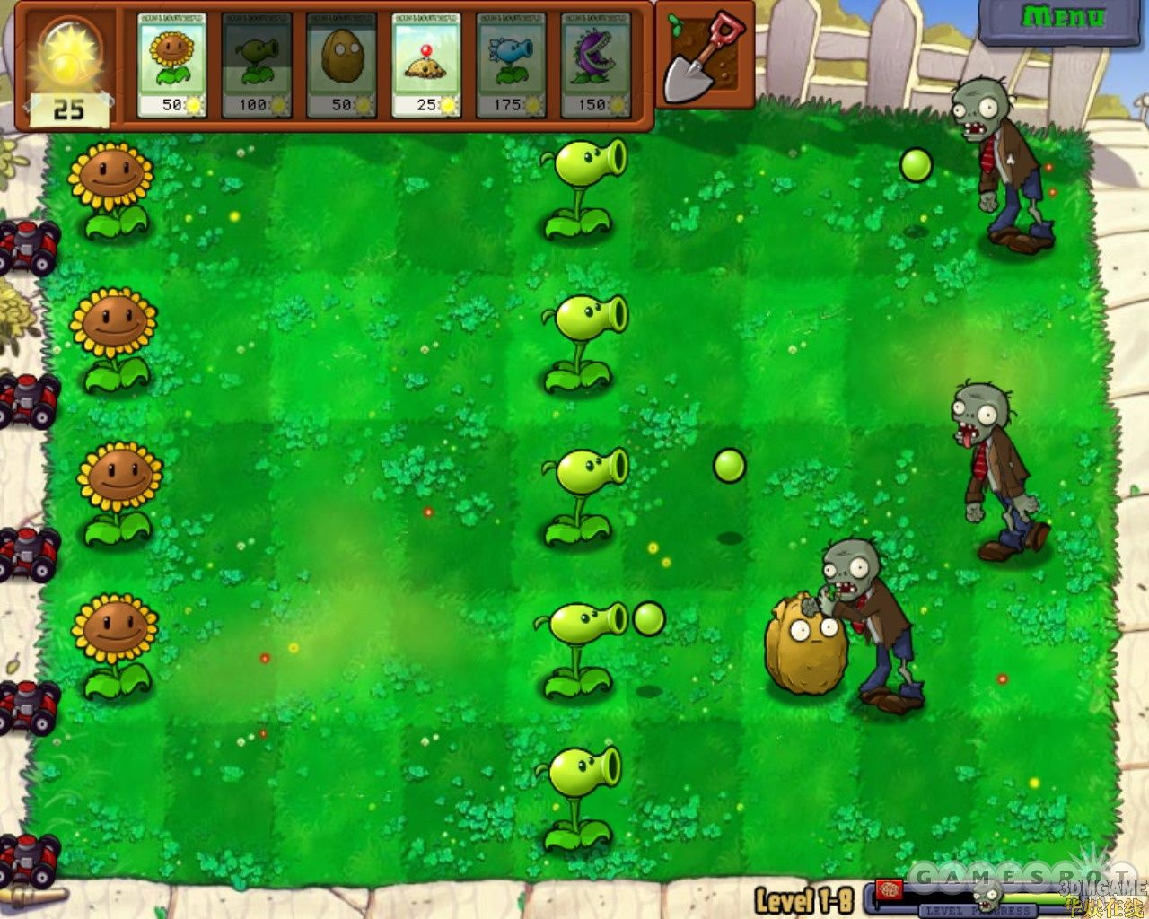
多起点
多终点
固定路径

Slide 12
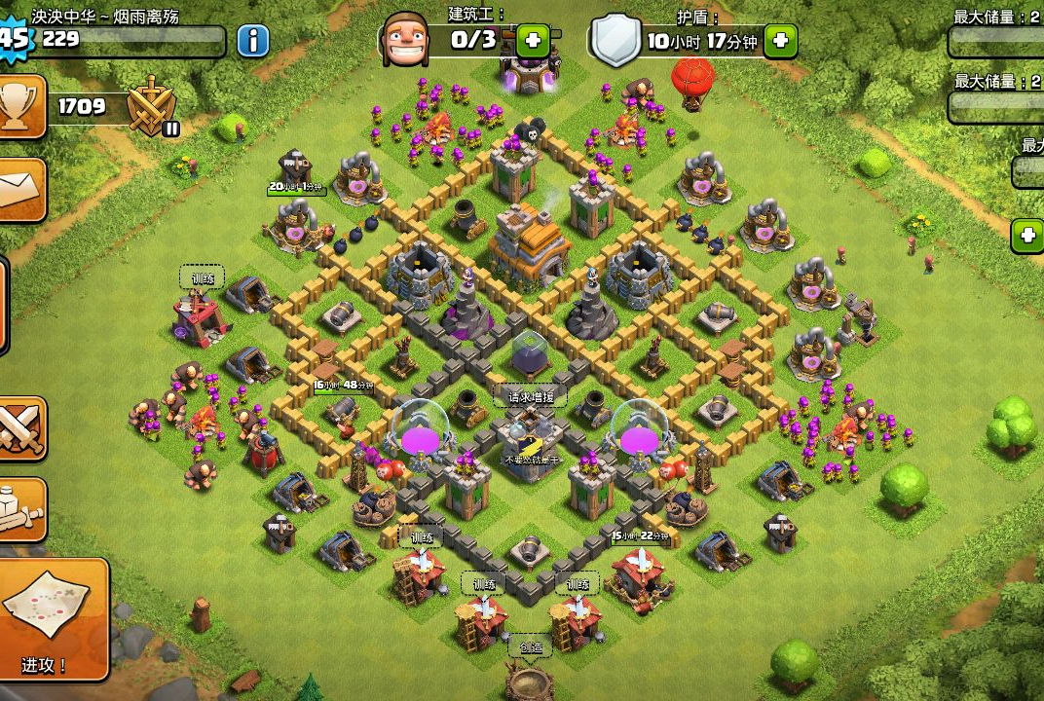
多起点
可变终点
可变路径

Slide 13
我们想做的样子
模仿保卫萝卜

Slide 14


Slide 15
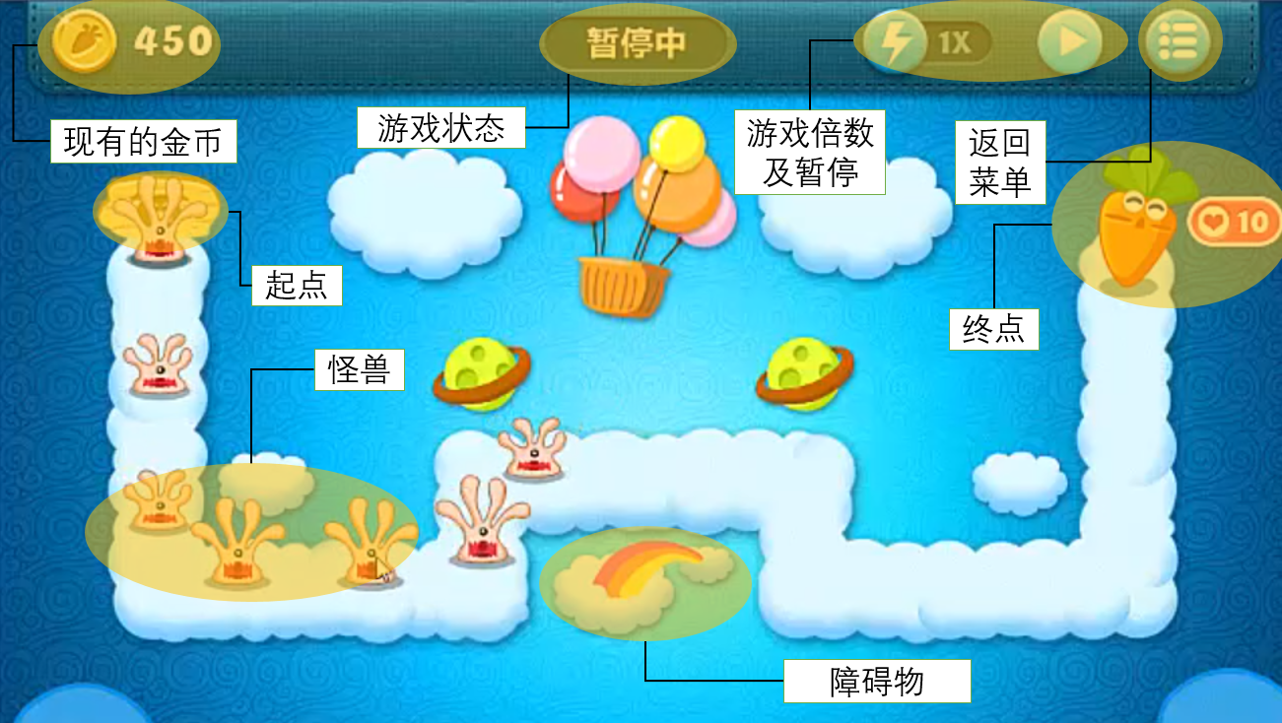

Slide 16
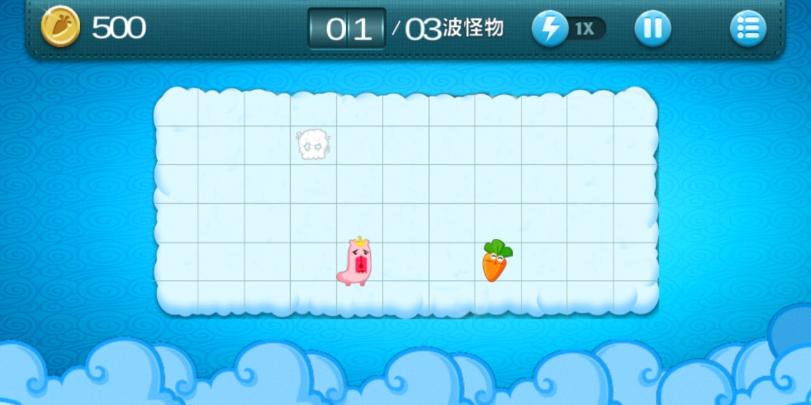
单起点
单终点
可变路径

Slide 17
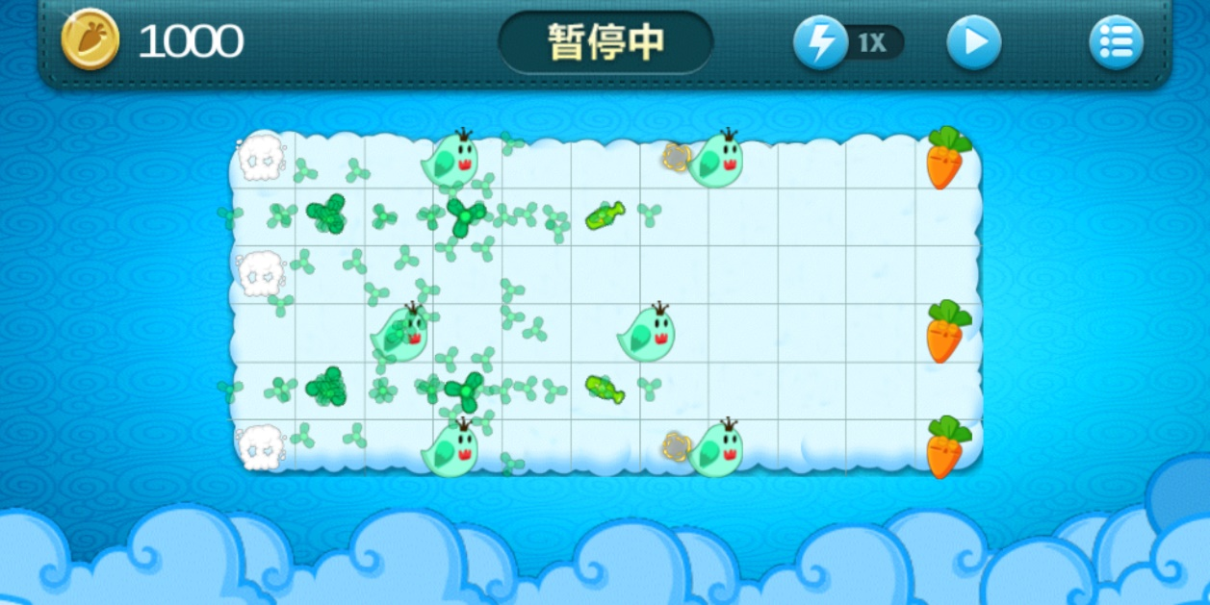
多起点
多终点
可变路径

Slide 18
需求

Slide 19
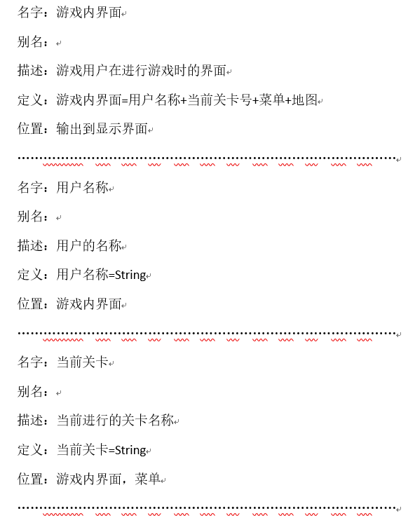
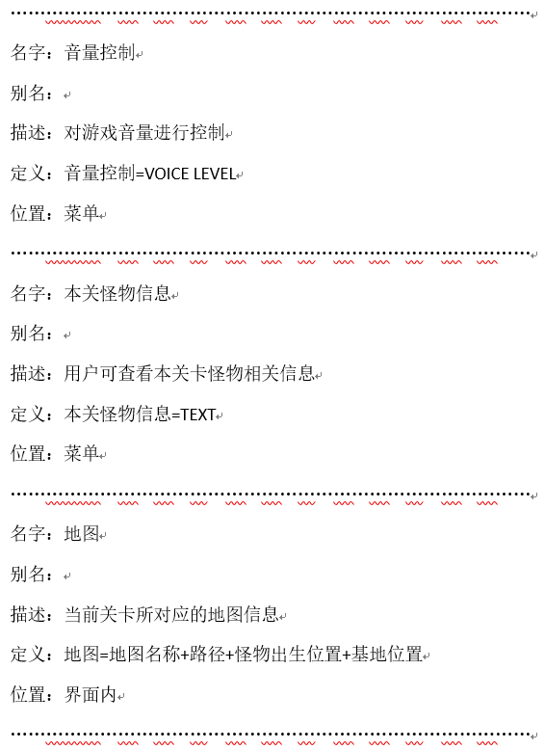

Slide 20
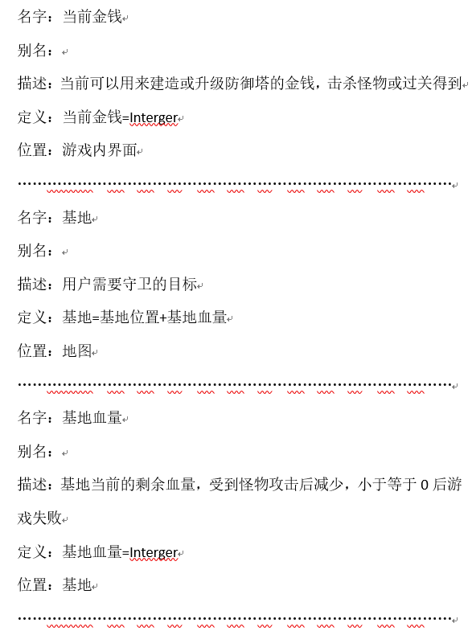
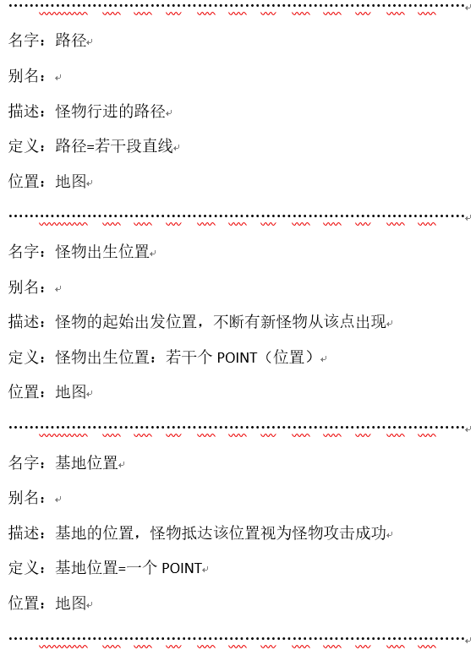

Slide 21
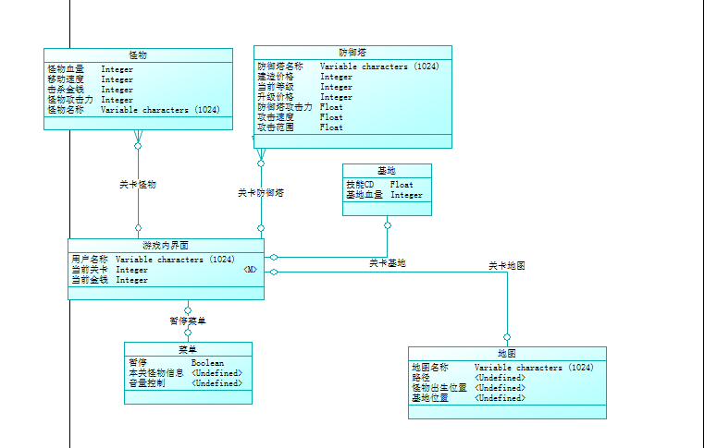

Slide 22
可行性

Slide 23
塔防游戏发展历程相对比较悠久，且当下非常热门
技术可行性
项目实现环境成熟，相关社区活跃
开发成本基本为零
经济可行性
项目不需要经济效益
操作可行性
塔防游戏当下非常热门

Slide 24

游戏引擎?
解决方案 | 优势 | 劣势 | 劣势
不使用游戏引擎 | 游戏可以设计的比较自由，可以对游戏制作有更深层的理解 | 设计游戏框架工作量很大，对编程能力要求较高。且现代游戏的制作，往往依靠游戏引擎，此方案不一定能了解到流行的游戏制作程序。
使用游戏引擎 | 游戏代码量大幅下降，且产出游戏质量高很多，能够更好的理解基本的游戏制作流程。 | 具有较高的学习成本，需要掌握游戏引擎的基本使用方法。

Slide 25
美术资源？
解决方案 | 优势 | 劣势
自行设计美术资源，或者修改网上的美术资源 | 可以设计出更契合游戏主题的美术资源。 | 工作量极大，项目时间不允许。
购买资源 | 能获得质量较高的资源，同时资源会比较契合游戏主题。 | 需要消耗资金。
使用免费的美术资源 | 以学习研究的名义，不用于商业用途，借用现成的美术资源。 | 不一定能契合游戏的主题，完美结合我们的场景。

Slide 26
游戏平台?
解决方案 | 优势 | 劣势
Windows（PC端） | 游戏受众面广泛且硬件性能强大。 | 游戏定位是休闲游戏，制作在PC端降低了其便携性，用户没法随时随地玩。
Web | 强大的跨平台性。 | 项目组成员没有人接触过web开发，学习成本过高。 Web端硬件条件较弱。
Android | 自由免费，受限制少，开发成本低，受众面广。 | 可移植性低。
IOS | 无明显优势。 | 可移植性最低，开发成本高。

Slide 27
计划

Slide 28
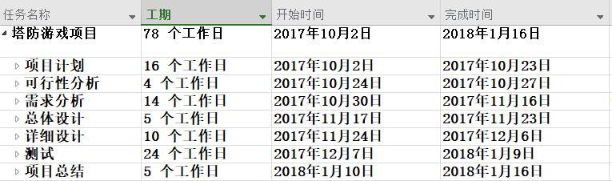

Slide 29
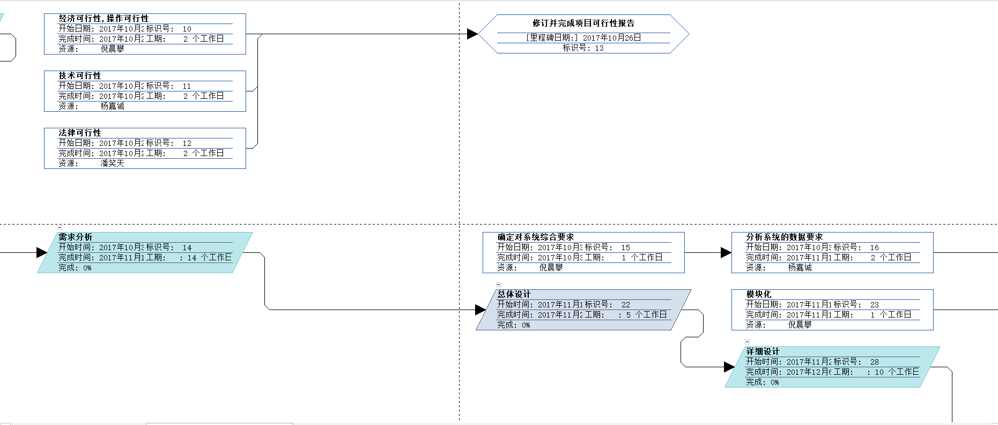

Slide 30
模块介绍
业务流程图/HIPO
界面设计
PART TWO
设计
关键算法设计
PAD/PDL

Slide 31
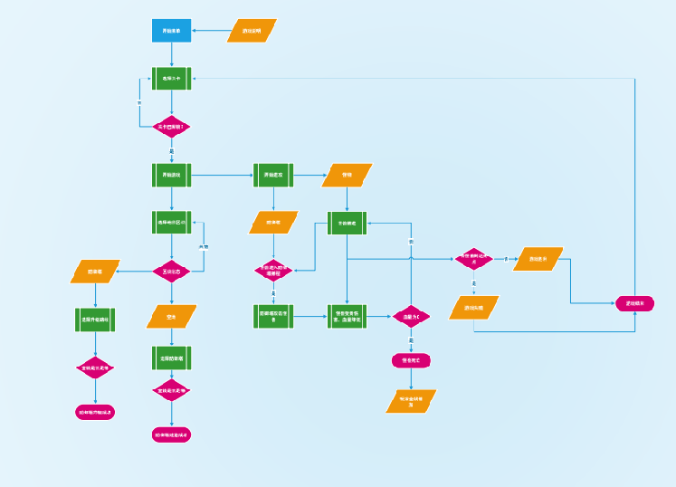
业务流程图

Slide 32
界面
控制
实体

Slide 33
场景
主菜单
关卡选择
游戏界面
通关界面
对话框
程序说明
建造防御塔
升级防御塔
游戏暂停菜单

Slide 34
防御塔
子弹
怪兽

Slide 35
逻辑模型
资源管理
事件处理

Slide 36
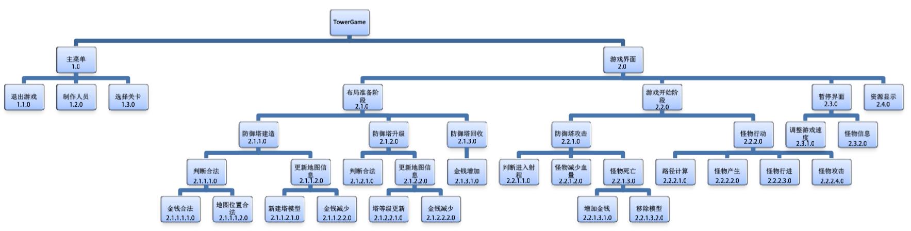

Slide 37
界面设计

Slide 38
模仿保卫萝卜
界面设计

Slide 39
模仿保卫萝卜
但有一些问题

Slide 40
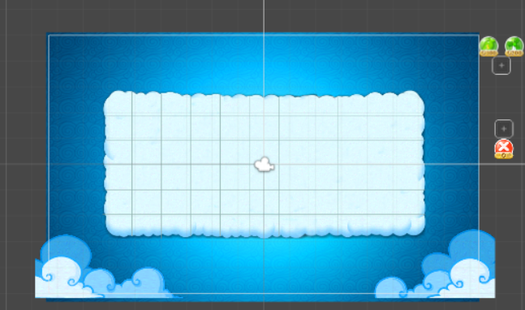
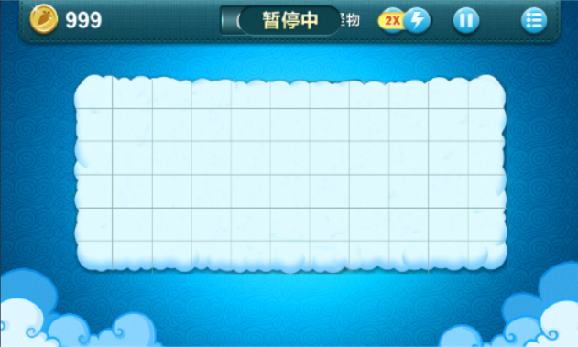
编辑器
800*480

Slide 41
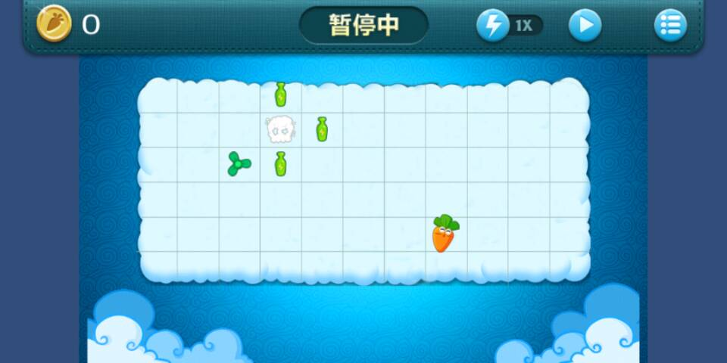
1080*2160

Slide 42
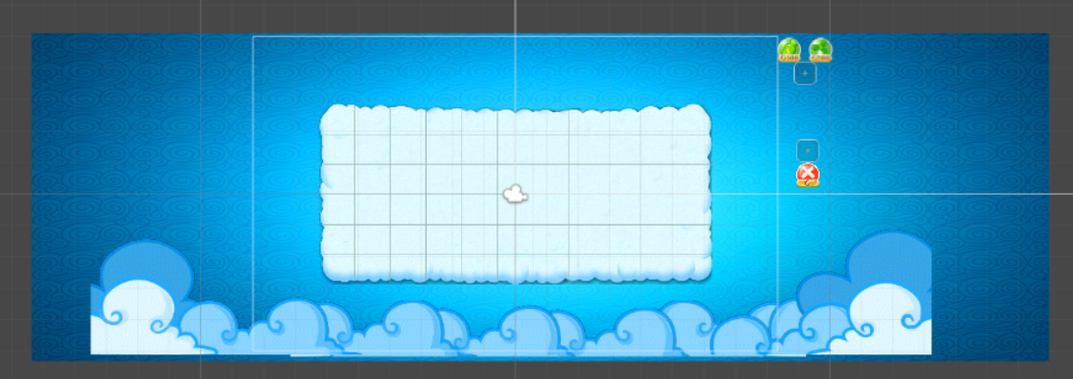

Slide 43

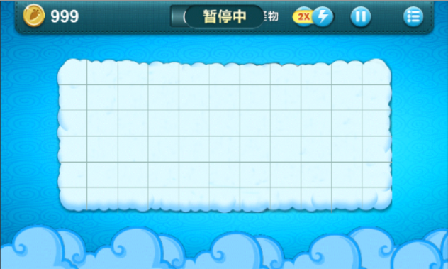
800*480
1080*2160

Slide 44
关键算法设计

Slide 45
判断怪物是否进入射程的算法
对于每个（处于攻击状态的）防御塔，对于锁定怪物的现在状态进行判断：
1.怪物仍然存活，则计算进入本帧时与锁定怪物的距离，如果大于该防御塔的攻击范围，则将该防御塔变为静止状态。
2.怪物已经死亡（被移除）。则解除锁定，该防御塔直接进入静止状态
上述算法执行后，再次对于每个（处于静止状态的）防御塔，
1.计算进入本帧时与所有怪物之间的距离（平面欧几里得距离）是否小于该防御塔的攻击范围，如果判断成功，防御塔锁定该怪物，并进入攻击状态。

Slide 46
怪物自动寻路算法：
1.采用SPFA最短路径搜索算法，该算法应用于完成布局后求出每个坐标距离终点的距离，怪物总是向四周距离最短的那个格子移动。
2.采用A*期望最小路径算法，此算法效率比较高，利用估价函数来控制怪物前进方向，但有一定几率会选择非最优策略，在1算法效率无法接受时可以采用该算法。

Slide 47
路径算法（多起点多终点）：
1.对于每个起点都要加载出怪事件。
2.对于每个终点，都要保证至少有一条合法路径能够到达这个终点（every)
3.当怪物选择最短路径时，会找到最近的一个终点。（ any）
4.所有终点共享生命值。

Slide 48
程序清单
成果
测试
PART THREE
实现
用户反馈
部署与发布

Slide 49
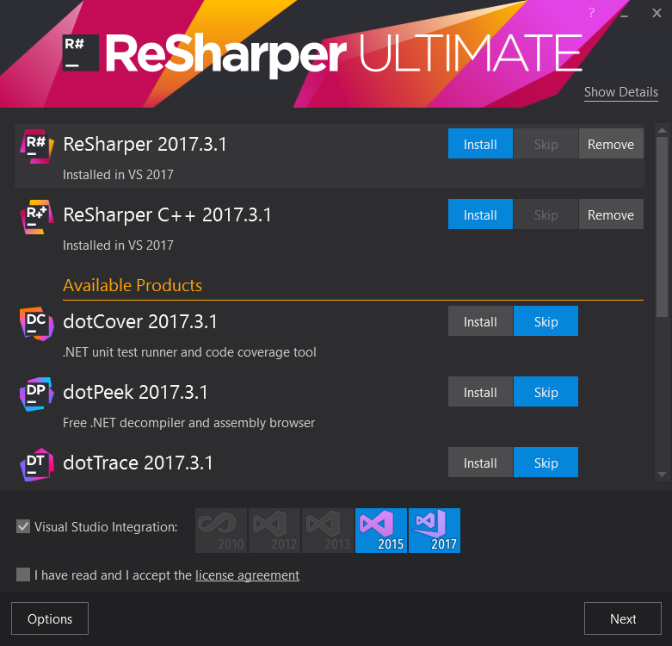
命名规范
/
编码规则
ReSharper

Slide 50
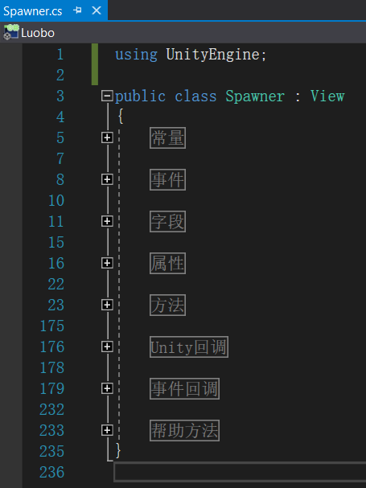
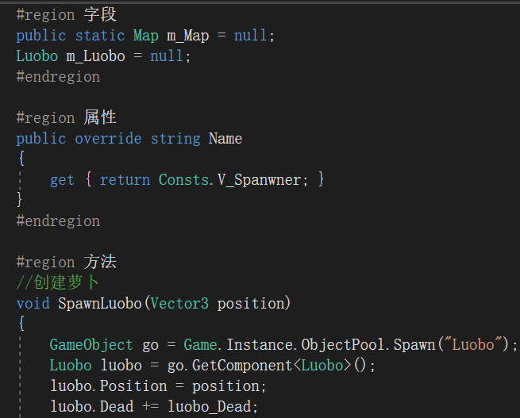

Slide 51
资源
Unity模型
场景模型
实体模型
原型资源
脚本资源
图片资源
文本资源
动画模型

Slide 52
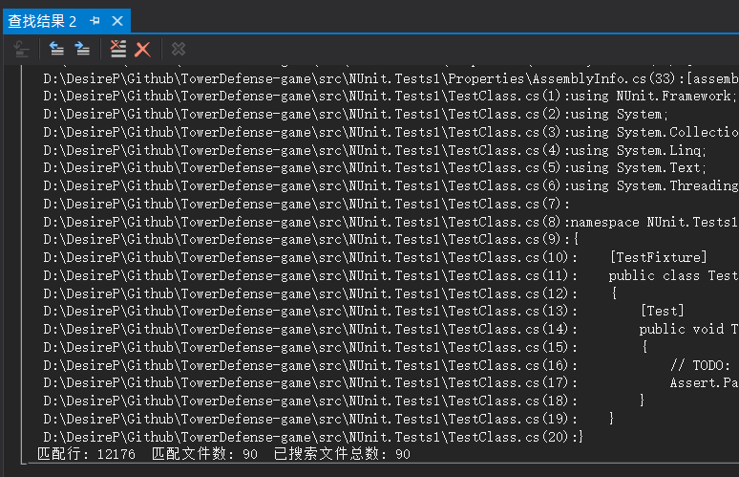
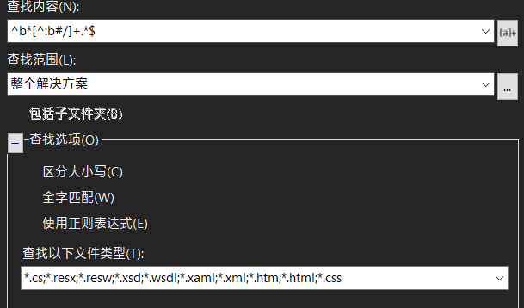
脚本文件数：90
代码行数：12176

Slide 53
成果

Slide 54
前面发出的挑战
成果

Slide 55
大家通关了吗？
前面发出的挑战

Slide 56
测试

Slide 57
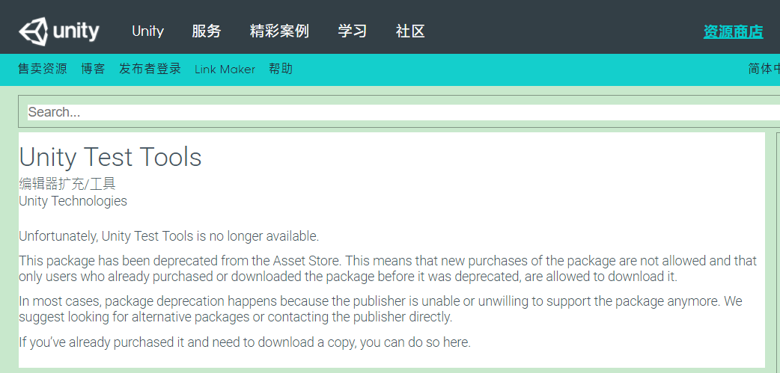
悲催的
单元测试

Slide 58
UI界面集成测试

Slide 59
安卓端的测试工具——Monkey

Slide 60
系统测试

Slide 61
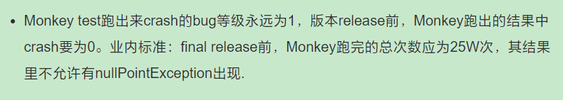
——不知道哪里来的传言……
我们进行了40w次测试，出现了 1 次CRASH

Slide 62
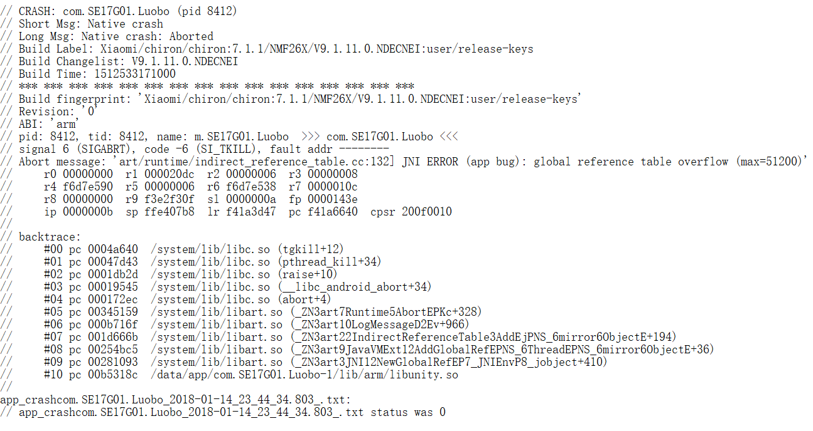

Slide 63
小米MIX2
处理器：高通晓龙835
系统：Android Nougat(7.1.1)
分辨率：1080*2160像素
屏幕尺寸：5.99英寸
游戏内存占用：0.1G
OnePlus5
处理器：高通晓龙835
系统：H2OS 3.5（基于Android Nougat）
分辨率：1920x1080像素
屏幕尺寸：5.5英寸
游戏内存占用：0.1G
荣耀7
处理器：kirin935
系统：EMUI3.1（基于Android 5.0）
分辨率：1920x1080像素
屏幕尺寸：5.2英寸
游戏内存占用：0.1G
乐视Pro2
处理器：Helio X25 MT6797T
系统：Android M（6.0）
分辨率：1920x1080像素
屏幕尺寸：5.5英寸
游戏内存占用：0.1G

Slide 64
用户

Slide 65
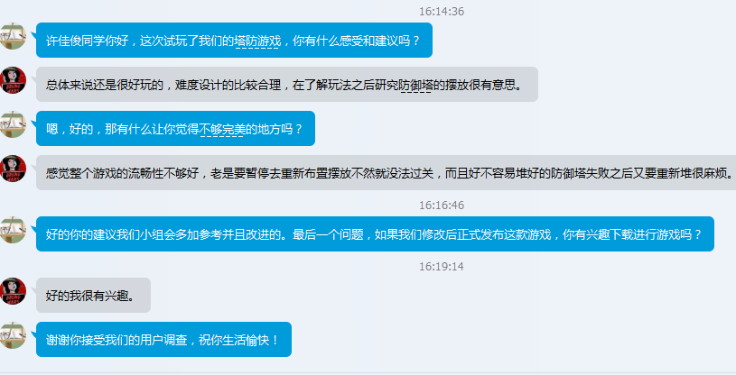
马赛克

Slide 66
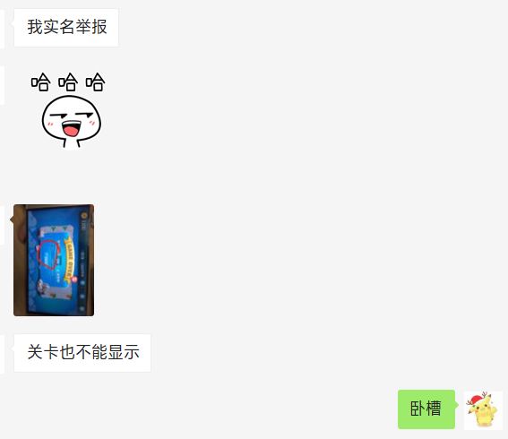
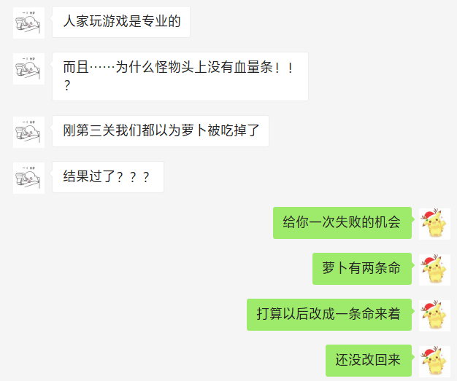
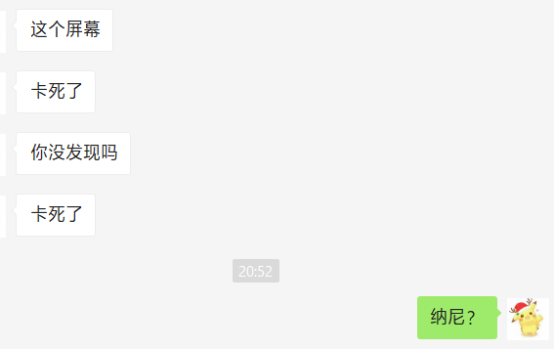
某位不愿意透露姓名的胡同学……

Slide 67
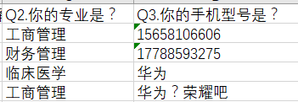
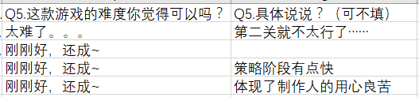
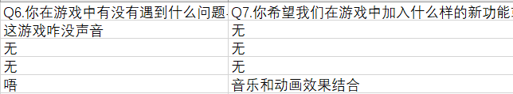
马赛克

Slide 68
发布

Slide 69
GG……
发布

Slide 70
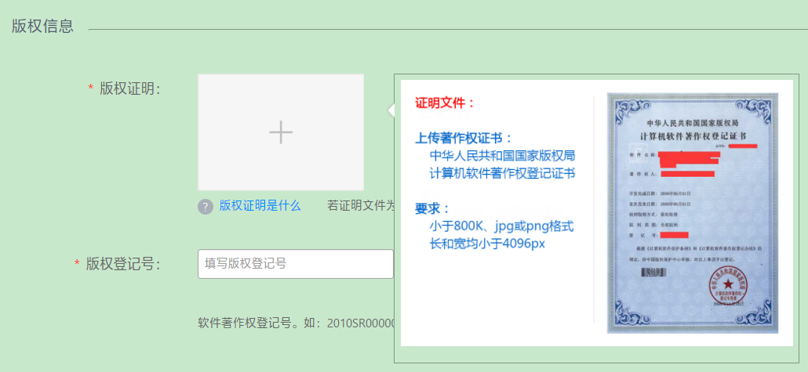
百度开发者中心

Slide 71
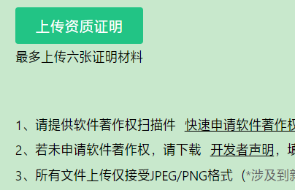
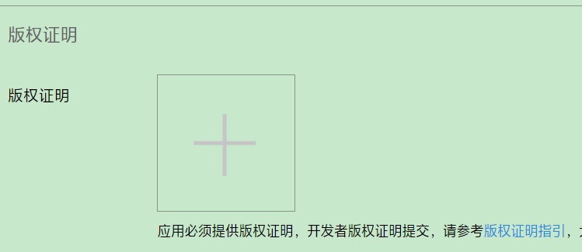
阿里豌豆荚
腾讯开放平台

Slide 72
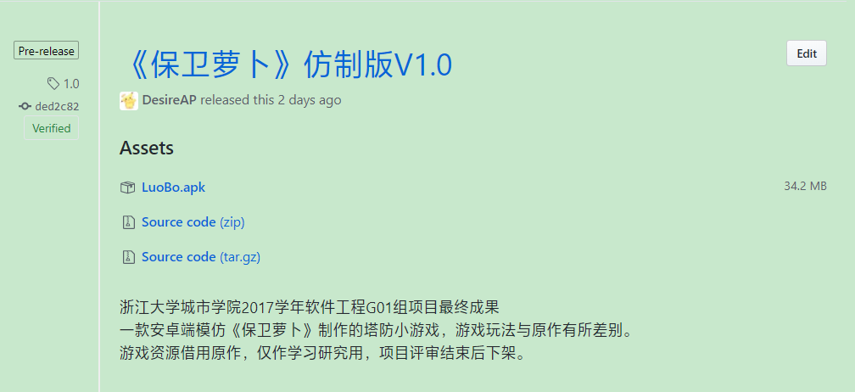
Github：
https://github.com/SE2017-G01/TowerDefense-game/releases/tag/1.0

Slide 73
剩下的事情
版本控制
团队协作
PART FOUR
总结
个人总结
小组评价

Slide 74
剩下的事情

Slide 75
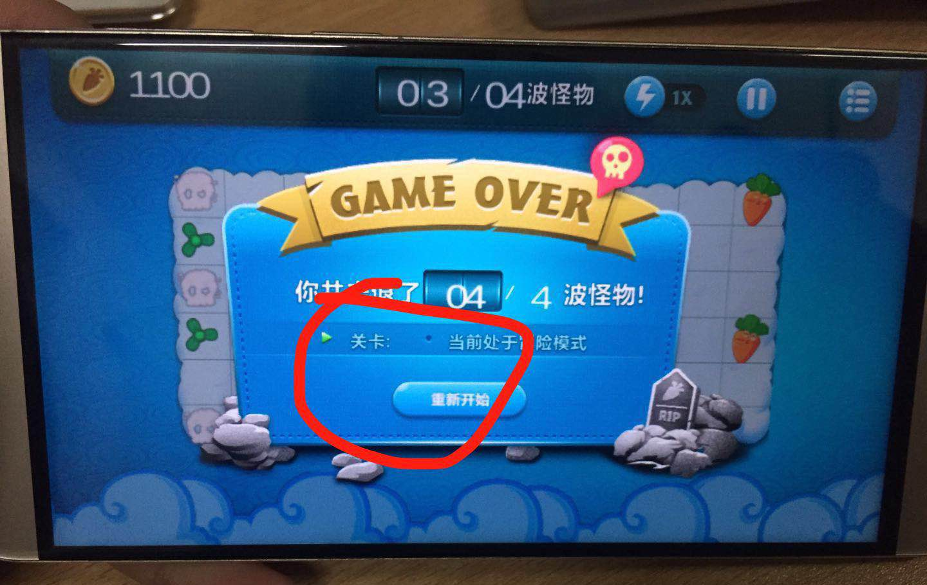
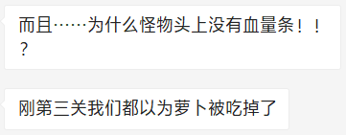
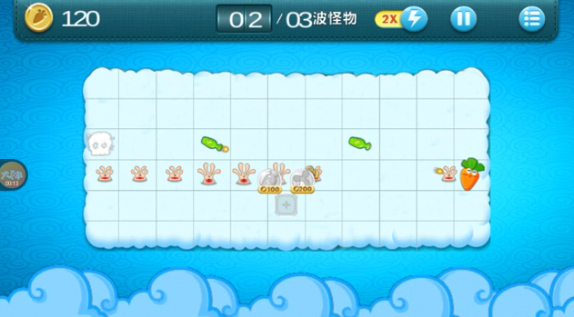
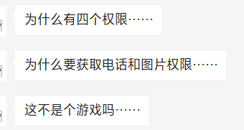
修复细节

Slide 76
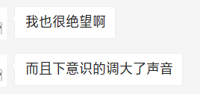
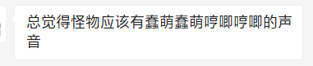
加入音效

Slide 77
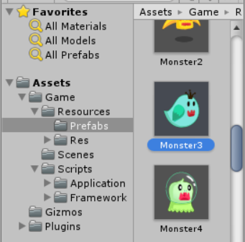
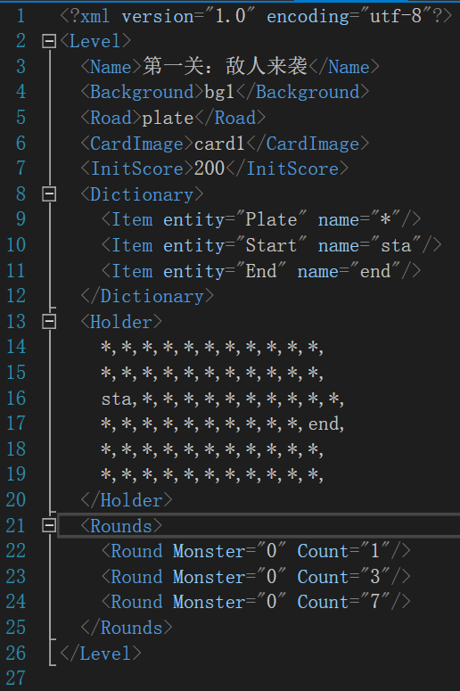
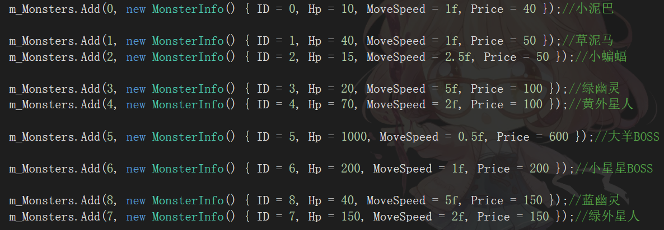
丰富内容

Slide 78
Git

Slide 79
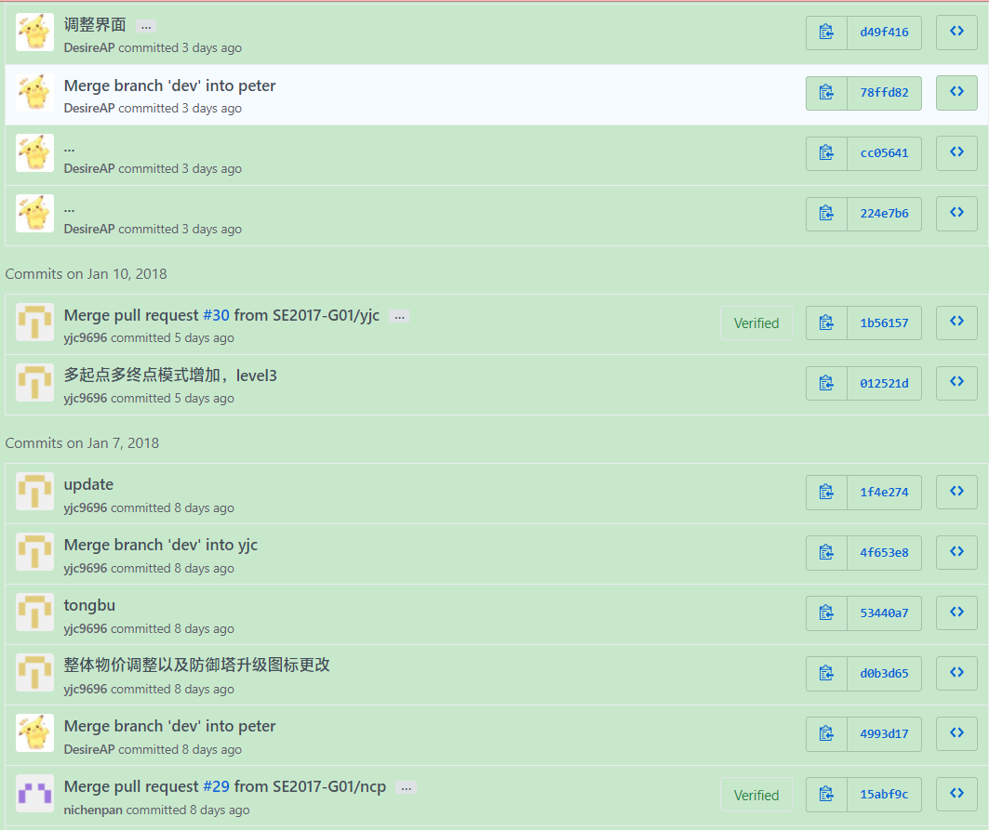
版本控制

Slide 80
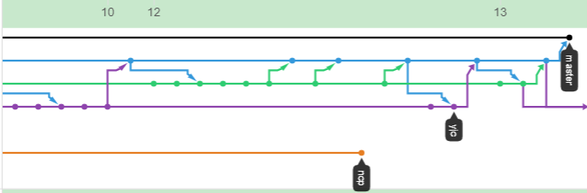
团队协作
master分支：
用于发布新的版本
master
dev
dev分支：
用于开发的默认分支
潘笑天
杨嘉诚
倪晨攀
每一名成员都有一个自己的开发分支，时不时合并到dev分支

Slide 81
个人总结与小组评价

Slide 82
杨嘉诚
其实在选这门课的时候，我出现过一定的犹豫。因为在我的预支课表里面，
我们这门课并不是杨枨老师上的，但由于听说了杨老师上课的“精彩”，
我最后还是想挑战一下，选择了这门课。
杨老师的导论课和其他老师最大的不同，就是需要我们从头到位完成一个项目，从项目计划到最后的项目总结，每个部分都需要有相应的文档和成果，这对于第一次进行项目的我来说是一件非常不容易的事情，但我和我的组员一直坚持了下，一转眼已经到了最后一次总结评审，回过头来看，那些文档和代码使我们充满了成就感。
在整个项目过程中，我们遇到过很多的困难，包括对新语言，新系统的不熟悉；时间不足带来的赶工；和组内成员的意见不同造成的争论等等；可谓是困难不断。但最终我们还是完成了整个项目。虽然不知道这个项目老师和同学们的评价是什么，这都是我们整个G01小组耗费了一学期心血的结果，我觉得我们已经做的很好了。
感谢这门课，更要感谢杨枨老师，让我第一次有了项目组成员的经历，我相信这份经历一定会为我将来走向社会提供重要的参考价值，谢谢。
项目总结

Slide 83
杨嘉诚
潘笑天：
优点：作为我们小组的PM，对于项目十分负责，能很好的完成每个阶段的总结工作。
缺点：有时会因为自身原因导致会议没办法准时开始。布置工作的方式有待提高，有时会有一些被落下的工作没有布置。
倪晨攀：
优点：能很好及时的完成布置的任务。
缺点：对于项目的积极性不是特别高，很少主动选择承担工作任务。
成员评价

Slide 84
倪晨攀
通过这个学期的软件工程课程的学习。我个人收获非常的多，了解了软件工程的基本流程，学会了很多很多有用的软件，还基本掌握了unity3D的编码方式，懂得了怎样把一个项目从构思到最终运行维护的过程中该做那些事，同时还学习了很多方法让软件工程过程更加优化，知道了怎么编写文档，修改文档，最重要的还是我们小组的项目最终很完整的运行了起来。对于个人来说是一个里程碑。
对于小组成员，我觉得小组成员都非常的有责任心、有实力、有担当、办事效率很高，会议参加很积极，这对于我们项目完成来说非常重要，如果真的要说有什么缺点话，杨嘉诚个人可能因为要参加ACM竞赛，所以有一两次不能准时参加会议，但是都有提前商量更改会议时间，组长潘笑天，很有责任心，可能自己干的比较多，不是很像一个PM，包揽了PM和程序员的两份工作，少了一点领导的魄力。
个人感想

Slide 85
潘笑天
量变产生质变，一个工程的代码量要远多于我们平时写的那些小程序，我们不能再用原先那种随意的方式去工作，从最开始想法的形成，计划，到后来自顶向下，由粗到细的设计，然后实现时的代码规范，注释规范，以及详实的文档，不得不说……这玩意好麻烦啊，不过确实是让项目进行的更顺利了，至少没有像我以前那样反复重写过去的代码。
杨嘉诚：
优点：技术大佬，吃苦耐劳
缺点：有的时候走一步看一步
倪晨攀：
优点：乖巧听话，每次任务都完好完成了。
缺点：工作积极度没有我们高
个人感想

Slide 86
倪晨攀
需求分析
✶


系统测试用例设计
业务流程图
90


集成测试测试员
用户反馈

界面代码编写

Slide 87
杨嘉诚
甘特图
✶


单元测试用例设计
数据字典和ER图
96


系统测试测试员
用户手册

实体代码编写

Slide 88
潘笑天
可行性分析
✶


集成测试用例设计
PAD
92


单元测试测试员
程序清单

框架代码编写

Slide 89
THANKS!
书籍：
《游戏设计艺术》 [美] Jesse Schell著 刘嘉俊 译 电子工业出版社
《软件工程:实践者的研究方法(原书第8版)》 Roger S.Pressman & Bruce R.Maxim 著‎ 郑人杰 马素霞等 译
博客：
《一种Unity2D多分辨率屏幕适配方案》
http://www.cnblogs.com/flyFreeZn/p/4073655.html
《Android自动化测试-Monkey性能测试》
https://www.jianshu.com/p/cecaf1728221
《廖雪峰的Git教程》
https://www.liaoxuefeng.com/wiki/0013739516305929606dd18361248578c67b8067c8c017b000
社区：
《Unity Manual 用户手册》 Unity官方 著 Unity圣典社区 译
《Unity3D入门教学 + 附c#编程基础》视频教程——极客学院社区 录制

